Slide 1
SESIÓN
FORMATO DE PÁRRAFOS E IMÁGENES
03
UNIDAD DE APRENDIZAJE 1
Formato de párrafos
Estilos en línea de texto con SPAN
Saltos de línea
Selectores anidados
Alineamiento horizontal
Alineamiento vertical con Flex
Imágenes y accesibilidad
Bancos de imágenes gratuitas y de pago
Edición de imágenes con herramientas en línea gratuitas
Imagen responsive
Imágenes de fondo

Slide 2
/ INTRODUCCIÓN
El contenido de una página web es fundamental para transmitir el objetivo del sitio web.
Una página web puede presentar texto, imágenes, contenido multimedia o una combinación de estos elementos.
Para la construcción de páginas web es fundamental conocer los conceptos que nos ayuden a definir un contenido de calidad.
Por ello, durante esta sesión:
Aprenderás las principales etiquetas HTML y propiedades CSS para dar formato al texto en una página web.
Conocerás recursos para encontrar y editar imágenes para tu web.
Aprenderás el manejo de imágenes en una página web.

Slide 3
/ FORMATO DE PÁRRAFOS

Slide 4

/ FORMATOS DE PÁRRAFOS
TEXTO EN UNA PÁGINA WEB
Si bien una página web permite el manejo de imágenes, sonidos, videos y animaciones, el texto es un elemento fundamental para expresar las ideas que queremos dar a conocer.
HTML ofrece una serie de etiquetas para el manejo de texto en una página.
CSS ofrece una serie de propiedades que permiten dar formato al texto en una página.
Si bien podría considerarse que basta con utilizar CSS para dar formato al texto, es recomendable utilizar las etiquetas HTML para dar una correcta semántica al texto.
Notes:
La semántica es importante para el SEO, tema que se verá más adelante en el curso.

Slide 5
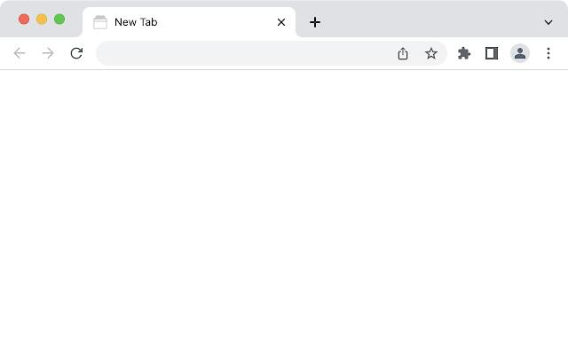
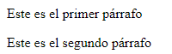
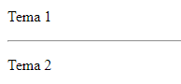
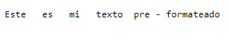
/ FORMATOS DE PÁRRAFOS
ETIQUETAS HTML PARA PÁRRAFOS
p : Define un párrafo. Permite agrupar el texto según un tema o agrupar un conjunto de oraciones. Inserta una línea en blanco después del texto.
<p>Este es el primer párrafo</p>
<p>Este es el segundo párrafo</p>
hr : Define una línea horizontal. Puede ser utilizada para establecer un cambio en el contenido.
<p>Tema 1</p>
<hr />
<p>Tema 2</p>
pre: Define un texto preformateado.
<pre>Este es mi texto pre - formateado</pre>
Notes:
Algunas de estas etiquetas ya se han revisado en las sesiones anteriores.
Para notar claramente el efecto de la etiqueta <pre>, reemplazar esta por la etiqueta <p> en el ejemplo mostrado.

Slide 6
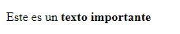
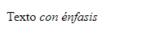
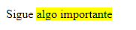
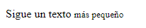
/ FORMATOS DE PÁRRAFOS
ETIQUETAS HTML PARA FORMATO DE TEXTO
strong : Marca un texto con un énfasis especial, resalta su importancia.
<p>Este es un <strong>texto
importante</strong></p>
em : Enfatiza un texto.
<p>Texto <em>con énfasis</em></p>
mark : Define un texto preformateado.
<p>Sigue <mark>algo importante</mark></p>
small : Define un texto de un tamaño más pequeño.
<p>Sigue un texto
<small>más pequeño </small></p>
Notes:
La etiqueta <strong> tiene el mismo efecto visual que la etiqueta <b>.
Se debe preferir la etiqueta <strong> por su importancia semántica. El navegador o cualquier lector HTML podrá saber que ese texto tiene una mayor importancia.
Lo mismo ocurre con las etiquetas <i> y <em>, se debe preferir <em> por la misma razón que <strong>.

Slide 7
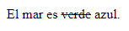
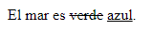
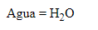
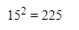
/ FORMATOS DE PÁRRAFOS
ETIQUETAS HTML PARA FORMATO DE TEXTO
del : Marca las partes de un texto que han sido suprimidas o sustituidas.
<p>El mar es <del>verde</del> azul.</p>
ins : Marca las partes de un texto que han sido añadidas.
<p>El mar es <del>verde</del>
<ins>azul</ins>.</p>
sub : Define un fragmento de texto que se debe mostrar más bajo y más pequeño que el resto.
<p>Agua = H<sub>2</sub>O</p>
sup : Define un fragmento de texto que se debe mostrar más alto y más pequeño que el resto.
<p>15<sup>2</sup>=225</p>

Slide 8
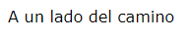
/ FORMATOS DE PÁRRAFOS
PROPIEDADES CSS PARA FORMATO DE TEXTO
font-family : Especifica una fuente o lista de fuentes que se aplicará al texto.
font-family: Verdana, Geneva, Tahoma, sans-serif;
font-size : Establece el tamaño de la fuente.
font-size: 12px;
font-style : Establece el estilo de la fuente. Normalmente se usa para definir un texto en cursiva.
font-style: italic;
font-weight : Establece el peso de la fuente. Normalmente se usa para definir un texto en negrita.
font-weight: bold;

Slide 9
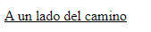
/ FORMATOS DE PÁRRAFOS
PROPIEDADES CSS PARA FORMATO DE TEXTO
text-transform : Especifica transformaciones del texto. Posibles valores: none, uppercase, lowercase, capitalize, full-width.
text-transform: uppercase;
text-decoration : Especifica decoraciones para el texto. Posibles valores: none, underline, overline, line-through.
text-decoration: underline;
color : Establece el color del texto.
color: red;

Slide 10
/ ESTILOS DE LÍNEA CON SPAN

Slide 11
/ ESTILOS DE LÍNEA CON SPAN
ELEMENTOS EN LÍNEA Y ELEMENTOS EN BLOQUE
En HTML los elementos pueden ser elementos en bloque o elementos en línea.
Los elementos en bloque ocupan todo el espacio de su elemento padre. Los navegadores usualmente colocan un salto de línea antes y después del elemento en bloque.
Los elementos en línea ocupan solo el espacio delimitado por las etiquetas que lo definen.

Slide 12
/ ESTILOS DE LÍNEA CON SPAN
LA ETIQUETA SPAN
La etiqueta span actúa como un contenedor en línea, es decir, puede agrupar texto o elementos en línea.
<p>
El siguiente <span class=“resaltado">texto resaltado</span>
es un elemento en línea.
<br /><br />
Nótese que sólo ocupa en espacio del texto.
</p>
El código produce el resultado en línea mostrado anteriormente.

Slide 13
/ ESTILOS DE LÍNEA CON SPAN
DIV Y SPAN
Las etiquetas div y span actúan como contenedores.
La etiqueta div actúa como un contenedor en bloque, es decir, puede contener otros elementos HTML (en línea o en bloque).
Semánticamente ambas etiquetas carecen de significado.
<div class="fondo">
En este párrafo definido por una etiqueta div resaltaremos
<span class="resaltado">este texto</span>
con una etiqueta span.<br /><br />
El <span class="resaltado">elemento div</span> ocupa todo el
ancho de su elemento padre.
</div>
El código produce el resultado en línea mostrado anteriormente.
Notes:
Cuando se afirma que div y span carecen de significado semántico se hace referencia a que, al utilizar estas etiquetas con un grupo de elementos HTML, no se está estableciendo el significado que tienen esos elementos HTML en la página.

Slide 14
/ SALTOS DE LÍNEA

Slide 15
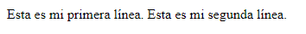
/ SALTOS DE LÍNEA
SALTOS DE LÍNEA EN HTML
Un navegador no interpreta los saltos de línea en HTML de la misma manera que lo hace un editor de texto.
Consideremos el siguiente código HTML:
<p>
Esta es mi primera línea.
Esta es mi segunda línea.
</p>
En el navegador veremos lo siguiente
Como vemos, los saltos de línea no han sido interpretados tal como los hemos colocado en el código.

Slide 16
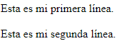
/ SALTOS DE LÍNEA
LA ETIQUETA BR
La etiqueta <br /> permite incluir un salto de línea en el texto que se muestra en el navegador.
Consideremos el siguiente código HTML:
<p>
Esta es mi primera línea.
<br />
<br />
Esta es mi segunda línea.
</p>
En el navegador veremos lo siguiente
La etiqueta <br /> no tiene una etiqueta de cierre.

Slide 17
/ SELECTORES ANIDADOS

Slide 18

/ SELECTORES ANIDADOS
SELECTORES SIMPLES Y AVANZADOS
En sesiones anteriores hemos visto selectores simples: por elemento, por identificador y por clase.
Existen además selectores avanzados que permiten definir reglas CSS mediante la aplicación de combinadores.
Un combinador es un elemento que define la relación entre selectores.

Slide 19
/ SELECTORES ANIDADOS
MODELO JERÁRQUICO DE ELEMENTOS HTML
Consideremos el siguiente documento HTML.
<!DOCTYPE html>
<html lang="es">
<head>
<meta charset="UTF-8">
<title>Mi documento</title>
</head>
<body>
<h1>Titulo</h1>
<div id="parte1">
<h2>Capitulo 1</h2>
<p>Primer párrafo</p>
<p>Segundo párrafo del <span>Capitulo 1</span></p>
</div>
<div id="parte2">
<h2>Capitulo 2</h2>
<p>Tercer párrafo <p>Con un párrafo interno</p></p>
<p>Cuarto párrafo</p>
</div>
</body>
</html>
“Hermanos”
“Hijos” de body
“Hijos” del div con id “parte1”
“Padre” del elemento span
Notes:
Los elementos h1 y los div con los id “parte1” y “parte2” son considerados “hermanos” e “hijos” del elemento body.
El div con id “parte1” tiene como hijos a un elemento h2 y a dos elementos p, además tiene un elemento span como descendiente.
El elemento span tiene como padre a un elemento p.
El div con id “parte2” tiene como hijos a un elemento h2 y a dos elementos p.

Slide 20
/ SELECTORES ANIDADOS
SELECTOR DE DESCENDIENTES
Podemos definir el formato de un elemento “hijo” o descendiente de otro utilizando el combinador espacio.
Consideremos el siguiente código CSS aplicado al HTML anterior:
p {
font-family: Verdana, Geneva, Tahoma, sans-serif;
}
#parte1 p {
font-family: Impact, Haettenschweiler, 'Arial Narrow Bold', sans-serif;
}
La primera regla aplica un tipo de fuente a todos los elementos p.
La segunda regla aplica un tipo de fuente a los elementos p que sean descendientes del elemento con id “parte1”.

Slide 21
/ SELECTORES ANIDADOS
SELECTOR DE HIJOS
Podemos definir el formato de todos los “hijos” de un determinado elemento utilizando el combinador “>”.
Consideremos el siguiente código CSS aplicado al HTML anterior:
p {
font-family: Verdana, Geneva, Tahoma, sans-serif;
}
p > span {
font-family: Impact, Haettenschweiler, 'Arial Narrow Bold', sans-serif
}
#parte1 > p > span {
color: red;
}
La segunda regla aplica un tipo de fuente a los elementos span que sean hijos directos de un elemento p.
La tercera regla aplica un color de fuente a los elementos span que sean hijos directos de un elemento p que a su vez sean hijos directos de un elemento con id “parte1”.

Slide 22
/ SELECTORES ANIDADOS
SELECTOR DE HERMANOS ADYACENTES
Podemos definir el formato de todos los “hermanos” adyacentes de un determinado elemento utilizando el combinador “+”.
Si definimos A + B, quiere decir que el segundo elemento (B) sigue directamente al primero (A) y ambos comparten el mismo padre.
Consideremos el siguiente código CSS aplicado al HTML anterior:
h2 + p {
color: slateblue;
}
h2 + p + p {
color: tomato;
}
La primera regla aplica un color de fuente a los elementos p que sean hermanos adyacentes de un elemento h2. En el HTML anterior, se aplica a los párrafos primero y tercero.
La segunda regla aplica un color de fuente a los elementos p que sean hermanos adyacentes de un elemento h2 y de un elemento p. En el HTML anterior, se aplica a los párrafos segundo y cuarto.

Slide 23
/ SELECTORES ANIDADOS
SELECTOR DE HERMANOS GENERALES
Podemos definir el formato de todos los “hermanos” de un determinado elemento utilizando el combinador “~”.
Si definimos A ~ B, quiere decir que el segundo elemento (B) sigue al primero (A), no necesariamente de forma inmediata, y ambos comparten el mismo padre.
Considere el siguiente código CSS aplicado al HTML anterior:
p ~ p {
color: slateblue;
}
La regla aplica un color de fuente a los elementos p que sean hermanos de otro elemento p. En el HTML anterior, se aplica a los párrafos segundo y cuarto.

Slide 24
/ ALINEAMIENTO HORIZONTAL

Slide 25
/ ALINEAMIENTO HORIZONTAL
ALINEAR HORIZONTALMENTE CON MARGIN
En CSS, varias propiedades se pueden utilizar para alinear elementos horizontalmente.
CENTRAR USANDO MARGIN
Si el ancho de un elemento en bloque evitará que se extiende hacia los bordes de su contenedor. Utilice margin: auto; , para centrar horizontalmente un elemento dentro de su contenedor.
El elemento tomará el ancho especificado, y el espacio restante será dividido en partes iguales entre los dos márgenes:
.center { margin: auto; width: 60%; border: 3px solid #73AD21; padding: 10px; }

Slide 26
/ ALINEAMIENTO VERTICAL CON FLEX

Slide 27
/ ALINEAMIENTO VERTICAL CON FLEX
ALINEAR VERTICALMENTE TODOS LOS ELEMENTOS FLEXIBLES
Flexbox permite alinear elementos en un espacio vertical utilizando la propiedad align-items.
A continuación se describe el efecto de sus posibles valores:
Flex-start
Flex-end
baseline
1
2
3
4
2
1
3
4
1
2
3
4
center
stretch
1
2
3
4
1
2
3
4

Slide 28
/ ALINEAMIENTO VERTICAL CON FLEX
ALINEAR VERTICALMENTE TODOS LOS ELEMENTOS FLEXIBLES
En este caso, consideramos nuestro ejemplo HTML con tres elementos flexibles para el que definimos el siguiente código CSS:
.contenedor {
background-color: coral;
display: flex;
flex-direction: row;
flex-wrap: wrap;
justify-content: center;
height: 400px;
align-items: center;
}
.pelicula {
background-color: lightskyblue;
margin: 5px;
padding: 5px;
text-align: center;
flex-basis: 300px;
}

Slide 29
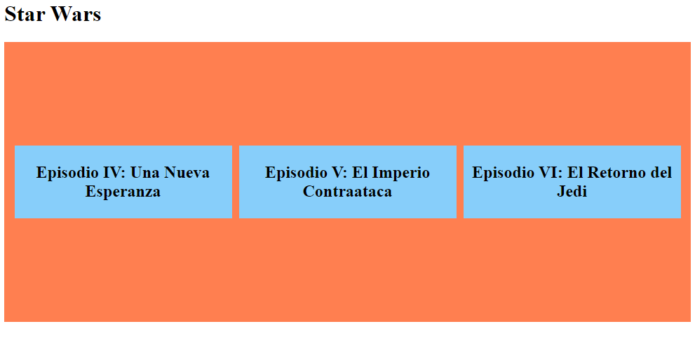
/ ALINEAMIENTO VERTICAL CON FLEX
ALINEAR VERTICALMENTE TODOS LOS ELEMENTOS FLEXIBLES
Con el código anterior, obtenemos una vista similar a la siguiente:
Notes:
Modificando el valor de la propiedad align-items en la hoja de estilos, podremos ver que todos los elementos varían su posición con respecto al espacio vertical.
Nótese que la propiedad align-items se utiliza en el código CSS para el contenedor.

Slide 30
/ ALINEAMIENTO VERTICAL CON FLEX
ALINEAR VERTICALMENTE UN ELEMENTO FLEXIBLE
La propiedad align-items se define en el contenedor para alinear todos los elementos internos.
Si se desea especificar la alineación vertical desde la definición CSS para un elemento flexible, se utiliza la propiedad align-self.
Esta propiedad emplea los mismos valores que align-items.
Consideremos algunas modificaciones al código HTML.
<div id="episodio4" class="pelicula">
<h2>Episodio IV: Una Nueva Esperanza</h2>
</div>
<div id="episodio5" class="pelicula">
<h2>Episodio V: El Imperio Contraataca</h2>
</div>
<div id="episodio6" class="pelicula">
<h2>Episodio VI: El Retorno del Jedi</h2>
</div>

Slide 31
/ ALINEAMIENTO VERTICAL CON FLEX
ALINEAR VERTICALMENTE UN ELEMENTO FLEXIBLE
Modificamos el código CSS según los cambios en el HTML.
.contenedor {
background-color: coral;
display: flex;
flex-direction: row;
justify-content: center;
height: 400px;
}
.pelicula {
background-color: lightskyblue;
margin: 5px;
padding: 5px;
text-align: center;
flex-basis: 300px;
}
#episodio4 { align-self: center; }
#episodio5 { align-self: flex-start; }
#episodio6 { align-self: flex-end; }
Notes:
Nótese que la propiedad align-self se utiliza en el código CSS de los elementos flexibles.

Slide 32
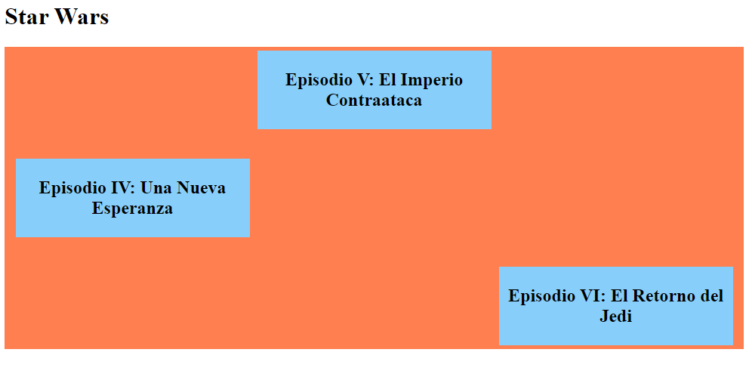
/ ALINEAMIENTO VERTICAL CON FLEX
ALINEAR VERTICALMENTE UN ELEMENTO FLEXIBLE
Con el código anterior, obtenemos una vista similar a la siguiente:
Notes:
Modificando el valor de la propiedad align-self en la hoja de estilos, podremos ver que todos los elementos varían su posición con respecto al espacio vertical.

Slide 33
/ IMÁGENES Y ACCESIBILIDAD

Slide 34

/ IMÁGENES Y ACCESIBILIDAD
IMÁGENES EN HTML
Las imágenes son un elemento muy utilizado y requerido en las páginas web.
Con HTML, insertar imágenes en una página es una tarea muy sencilla.
Siempre debemos tener en cuenta que las imágenes que queremos mostrar correspondan con el contenido y el estilo de la página.

Slide 35
/ IMÁGENES Y ACCESIBILIDAD
LA ETIQUETA IMG
Para colocar una imagen en una página HTML se utiliza la etiqueta <img>. Esta etiqueta no contiene texto ni una etiqueta de cierre.
Entre sus atributos principales tenemos:
scr: Indica la ruta de la imagen.
alt: Especifica un texto alternativo para la imagen.
width: Especifica el ancho de la imagen.
heigth: Especifica el alto de la imagen.
title: Muestra un texto a modo de tooltip al pasar sobre la imagen.
Existen otros atributos que nos ayudan a definir diferentes tamaños de la imagen según la resolución de la página.
<img src="auto-blanco.jpg" />
Notes:
Es recomendable especificar el tamaño de la imagen para que el navegador “separe” el tamaño de la imagen al momento de cargar la página web.

Slide 36
/ IMÁGENES Y ACCESIBILIDAD
LA ETIQUETA IMG
Para mostrar una imagen que está ubicada en la misma carpeta que la página web.
<img src="auto-blanco.jpg" />
Para mostrar una imagen que está ubicada en una carpeta distinta a la de la página web.
<img src="img/auto-blanco.jpg" />
<img src="../img/auto-blanco.jpg" />
Para mostrar una imagen que está ubicada en una web distinta a la de la página web.
<img src="http://dominio.com/img/auto-blanco.jpg" />

Slide 37

Se recomienda que las imágenes de un sitio web estén ubicadas en una carpeta del mismo sitio para evitar un tiempo de carga muy alto, ya que de lo contrario el navegador tendrá que buscarlas en una ubicación distinta a la actual.

Slide 38
/ IMÁGENES Y ACCESIBILIDAD
ACCESIBILIDAD
Consideremos lo siguientes casos:
Una persona con discapacidad visual accede a la web utilizando un lector de pantalla.
Una persona accede a la web utilizando un navegador que solo muestra texto (por ejemplo, el navegador Lynx).
Una persona ha deshabilitado las imágenes en su navegador para reducir el volumen de transferencia de datos.
En los casos anteriores, una imagen colocada en nuestra página web no podrá ser mostrada o no será apreciada por el usuario. Para estas situaciones, existen pautas de accesibilidad.

Slide 39
/ IMÁGENES Y ACCESIBILIDAD
ACCESIBILIDAD
La etiqueta <img> proporciona el atributo alt para especificar un texto alternativo en caso no se muestre la imagen o si se está usando un lector de pantalla.
<img src="auto-blanco.jpg"
alt="Un auto blanco en una carretera, sin otros
autos cerca y con vegetación a un lado de
la carretera" />
Para más detalle de las pautas de accesibilidad y su uso se puede visitar el siguiente enlace: http://www.codexexempla.org/curso/curso_2_6_b.php

Slide 40
/ BANCOS DE IMÁGENES GRATUITAS Y DE PAGO

Slide 41

/ BANCOS DE IMÁGENES GRATUITAS Y DE PAGO
BANCOS DE IMÁGENES
Un banco de imágenes es un repositorio en línea de imágenes, fotografías y otros elementos gráficos que pueden ser visualizados y descargados de forma gratuita o a través de un pago determinado.
Permiten tener acceso a una gran cantidad de imágenes de alta calidad y de diversos temas.
Sin embargo, es importante considerar que, al ser imágenes de acceso público, existe la posibilidad de que una imagen sea utilizada por muchas organizaciones.

Slide 42
/ BANCOS DE IMÁGENES GRATUITAS Y DE PAGO
BANCOS DE IMÁGENES GRATUITOS
Existe una gran cantidad de bancos de imágenes gratuitos que ponen a disposición del público imágenes libres de derechos de autor. Entre los más populares tenemos:
Pixabay: es una comunidad de creativos que ofrecen tanto imágenes como videos libres de derechos de autor y que pueden ser utilizadas incluso comercialmente.
Unsplash: se definen como “la comunidad de fotógrafos más generosa del mundo”. Ofrece más de dos millones de imágenes de alta resolución que pueden ser utilizadas con fines comerciales.
Freepik: ofrece una gran cantidad de imágenes, ilustraciones, iconos y otros elementos tanto gratuitos como de pago. Para acceder a las imágenes libre es necesario realizar las búsquedas indicando el tipo de licencia gratuito.
Pexels: es un metabuscador de imágenes gratuitas y de alta calidad.

Slide 43
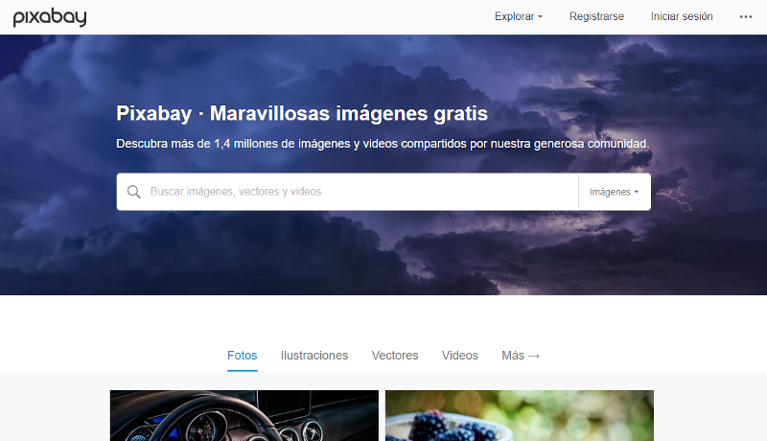
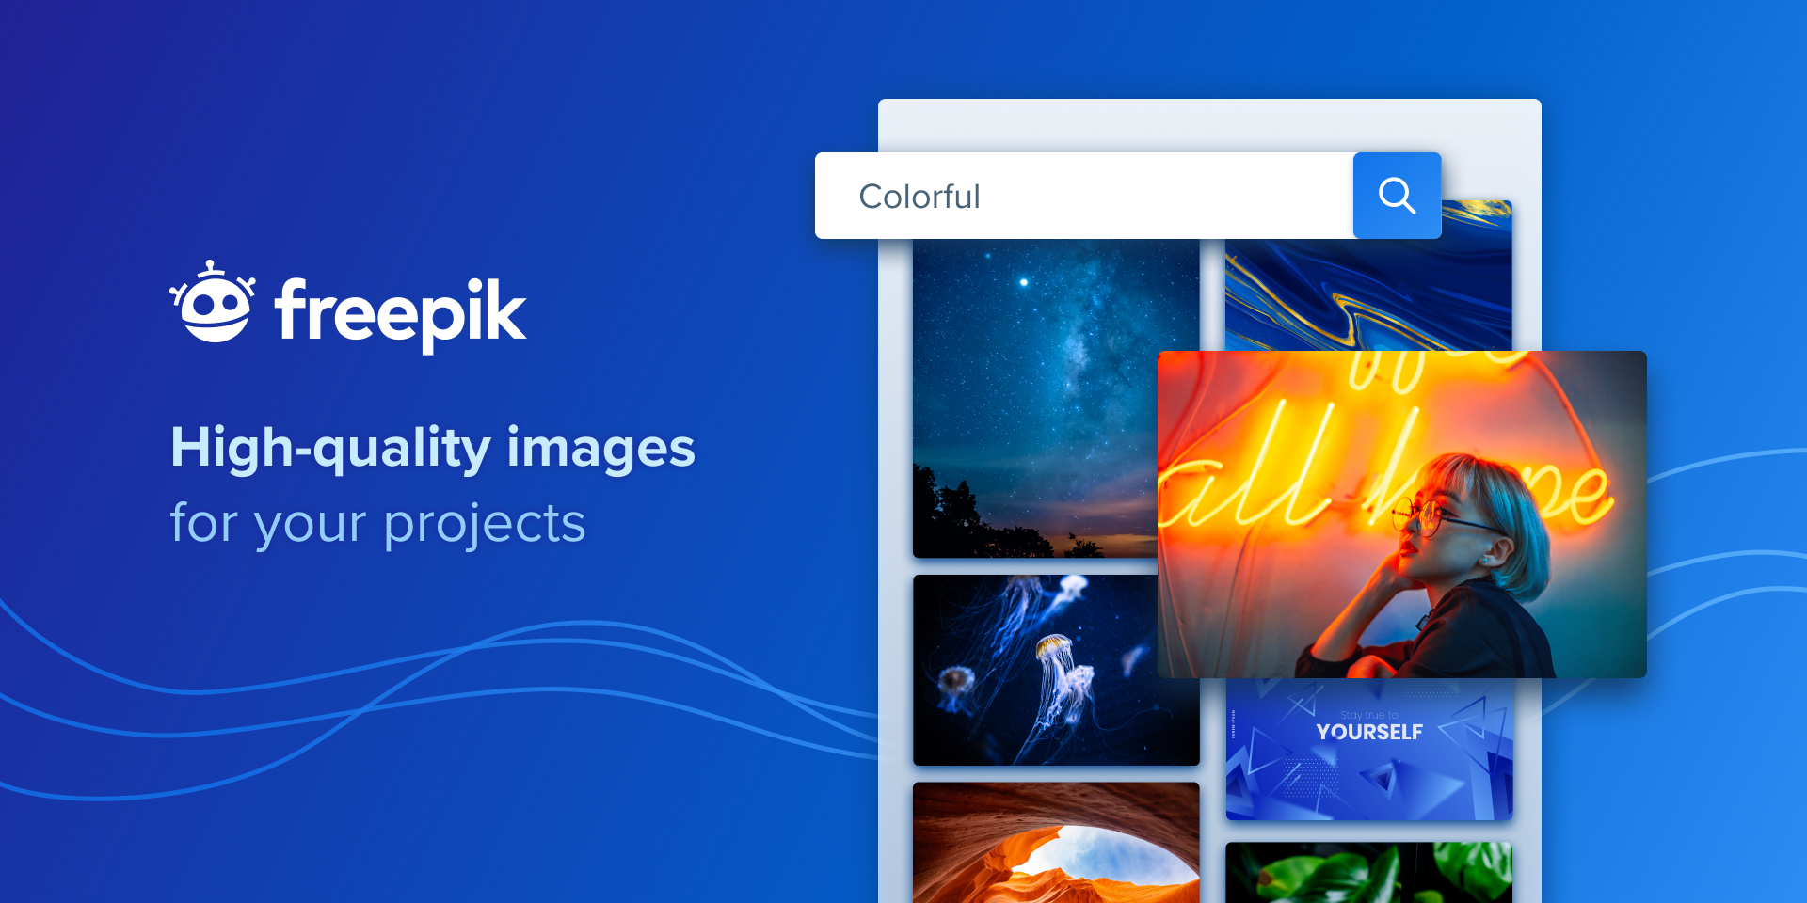



Slide 44

/ BANCOS DE IMÁGENES GRATUITAS Y DE PAGO
BANCOS DE IMÁGENES DE PAGO
Los bancos de imágenes de pago permiten acceder a una gran cantidad de imágenes de alta calidad a través de un pago que generalmente es mensual y que da acceso a una cantidad de descargas determinada. Entre los más populares tenemos:
Shutterstock: posee alrededor de 380 millones de imágenes categorizadas que se encuentran disponibles a través de un pago mensual con acceso a un determinado número de descargas.
Fotolia (Adobe Stock): banco de imágenes de Adobe. Ofrece suscripciones anuales (cobradas por mes) o mensuales.
Depositphotos: ofrece más de 218 millones de archivos también con suscripciones anuales o mensuales.

Slide 45
/ EDICIÓN DE IMÁGENES CON HERRAMIENTAS EN LÍNEA GRATUITAS

Slide 46
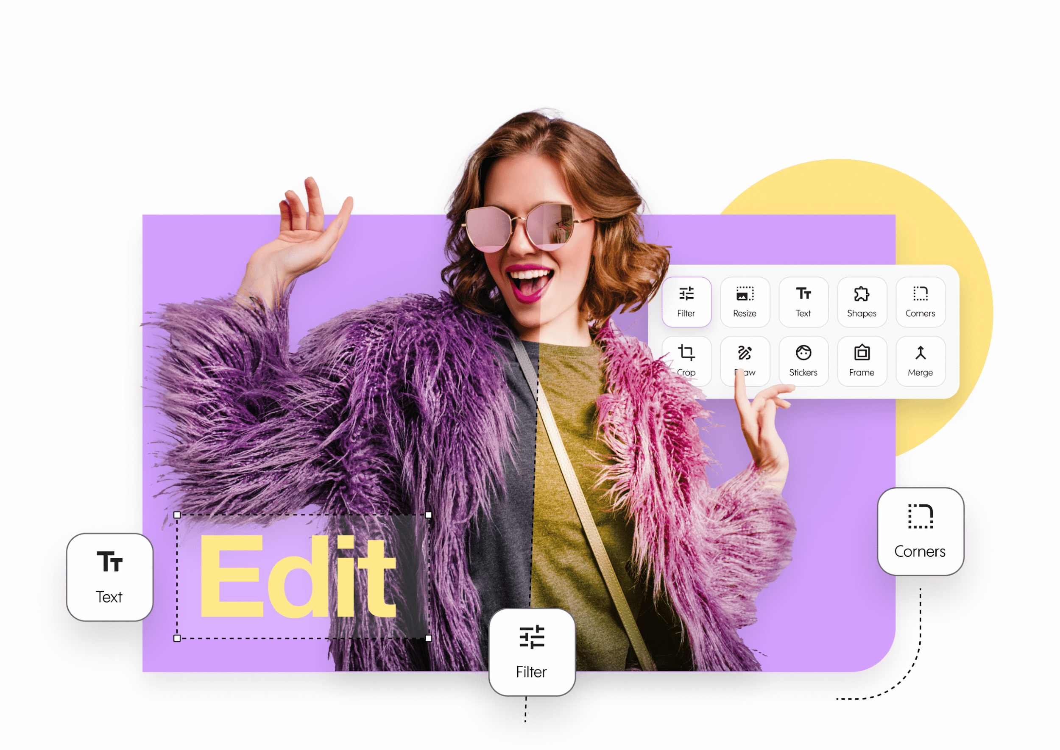
/ EDICIÓN DE IMÁGENES CON HERRAMIENTAS EN LÍNEA GRATUITAS
EDICIÓN DE IMÁGENES
Es el proceso que permite modificar las imágenes con el objetivo de mejorar o cambiar el acabado de las mismas.
Actualmente, la edición de imágenes forma parte del proceso de creación de fotografías profesionales.

Slide 47
/ EDICIÓN DE IMÁGENES CON HERRAMIENTAS EN LÍNEA GRATUITAS
EDITORES DE IMÁGENES EN LÍNEA
Existen varios programas de software editores de imágenes como Adobe Photoshop o Gimp.
También existen alternativas en línea para la edición de imágenes:
Fotor: es una web para la edición rápida de fotografías. Su idea básica es hacer retoques rápidos con pocos clics. Tiene una edición de pago, aunque su edición gratuita es bastante completa.
Photopea: es un editor orientado al uso profesional. Se presenta como una alternativa al uso de Photoshop o Gimp, incluso permite el trabajo con archivos PSD. Su interfaz es similar a la de Photoshop.
Pixlr: editor de fotografías que ofrece dos productos: Pixlr X, un editor sencillo para trabajos rápidos; o Pixlr E, un editor avanzado.

Slide 48
/ IMAGEN RESPONSIVE

Slide 49

/ IMAGEN RESPONSIVE
DISEÑO ADAPTABLE
Al desarrollar un sitio web debemos tener en cuenta que este será visualizado en todo tipo de dispositivos como PC de escritorio, laptops, tablets o celulares. Estos dispositivos a su vez pueden tener pantallas de distintos tamaños.
Esto plantea la necesidad de que nuestro diseño se adapte de manera tal que nuestro contenido sea visible en todo dispositivo. Este concepto se conoce como diseño adaptable (responsive design).

Slide 50
/ IMAGEN RESPONSIVE
ATRIBUTO SRCSET
Considere el siguiente código.
<img src="img/auto-blanco-4-640x432.jpg"
alt="Un auto blanco en una carretera, sin otros autos cerca
y con vegetación a un lado de la carretera“
srcset="img/auto-blanco-2-1920x1296.jpg 1920w,
img/auto-blanco-3-1280x864.jpg 1280w,
img/auto-blanco-4-640x432.jpg 640w,
img/auto-blanco-5-320x216.jpg 320w"
/>
El atributo srcset de la etiqueta <img> permite definir un conjunto de imágenes que el navegador podrá elegir.
Cada elemento de srcset indica:
Un nombre de archivo.
El ancho de la imagen en píxeles.

Slide 51
/ IMAGEN RESPONSIVE
ATRIBUTO SRCSET
<img src="img/auto-blanco-4-640x432.jpg"
alt="Un auto blanco en una carretera, sin otros autos cerca
y con vegetación a un lado de la carretera“
srcset="img/auto-blanco-2-1920x1296.jpg 1920w,
img/auto-blanco-3-1280x864.jpg 1280w,
img/auto-blanco-4-640x432.jpg 640w,
img/auto-blanco-5-320x216.jpg 320w"
/>
Nótese que en el ancho de la imagen se usa “w” que hace referencia al ancho de la ventana.
Si el navegador no soporta el atributo srcset, se mostrará la imagen indicada en el atributo src.
Para probar el ejemplo, cambie el tamaño de la ventana del navegador donde ha cargado la página.

Slide 52
/ IMÁGENES DE FONDO

Slide 53

/ IMÁGENES DE FONDO
Así como podemos establecer un color de fondo para nuestra página o para un elemento HTML, también podemos colocar una imagen como fondo.
En HTML casi todos los elementos pueden tener una imagen de fondo.
Para establecer una imagen de fondo utilizamos propiedades CSS.

Slide 54
/ IMÁGENES DE FONDO
COLOCAR UNA IMAGEN DE FONDO
Para colocar una imagen de fondo usamos la propiedad background-image en la que especificamos la URL con la ubicación de la imagen.
Consideremos el siguiente código CSS que define el estilo de un elemento div.
div {
height: 200px;
width: 400px;
background-image: url("img/servilleta.png");
}
En HTML colocamos un párrafo en un div para ver el efecto de la imagen de fondo.
<div>
<p>
Muchos años después, frente al pelotón de fusilamiento,
el coronel Aureliano Buendía había de recordar aquella
tarde remota en que su padre lo llevó a conocer el hielo.
</p>
</div>
Notes:
Para ilustrar el efecto, en CSS se ha hecho uso de las propiedades width y height para definir un límite al espacio del párrafo.

Slide 55
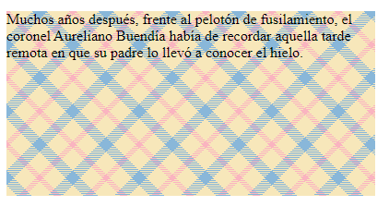
/ IMÁGENES DE FONDO
COLOCAR UNA IMAGEN DE FONDO
En el navegador veremos lo siguiente:
Para colocar la imagen de fondo a toda la página web, bastará con definir la propiedad background-image para el elemento body.

Slide 56
/ IMÁGENES DE FONDO
REPETIR EL FONDO
La propiedad background-repeat define cómo se repite el fondo de un elemento.
Consideremos el siguiente código CSS que agrega la propiedad background-repeat al ejemplo anterior.
div {
height: 200px;
width: 400px;
background-image: url("img/servilleta.png");
background-repeat: repeat-x;
}
La propiedad background-repeat tiene varios valores posibles. Los más usados son:
no-repeat: coloca la imagen de fondo pero no la repite.
repeat-x: repite la imagen únicamente de manera horizontal.
repeat-y: repite la imagen únicamente de manera vertical.
repeat: repite la imagen hasta llenar el elemento.

Slide 57
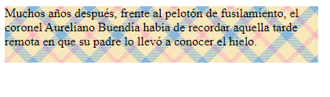
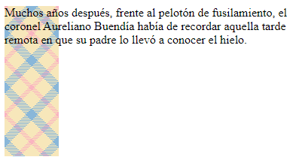
/ IMÁGENES DE FONDO
REPETIR EL FONDO
Al utilizar el valor repeat-x, en el navegador veremos lo siguiente:
Al utilizar el valor repeat-y, en el navegador veremos lo siguiente:

Slide 58
/ IMÁGENES DE FONDO
POSICIONAR EL FONDO
La propiedad background-position define la posición inicial de la imagen de fondo.
Consideremos el siguiente código CSS que agrega la propiedad background-position al ejemplo anterior.
div {
height: 200px;
width: 400px;
background-image: url("img/servilleta.png");
background-repeat: no-repeat;
background-position: center repita;
}
La propiedad background-position utiliza dos valores que definen la posición horizontal y la posición vertical (en ese orden).
Pueden especificarse valores en unidades (porcentajes, píxeles, etc.) o los valores:
left | center | right para la posición horizontal.
top | center | bottom para la posición vertical.

Slide 59
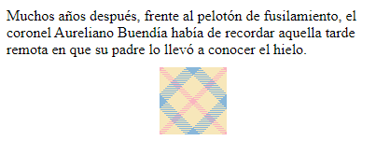
/ IMÁGENES DE FONDO
POSICIONAR EL FONDO
Según el ejemplo anterior, en el navegador veremos lo siguiente:
También podemos utilizar las propiedades background-position-x y background-position-y para definir la posición horizontal y vertical (respectivamente) del fondo, con los mismos posibles valores que la propiedad background-position.

Slide 60
/ IMÁGENES DE FONDO
DESPLAZAR EL FONDO
La propiedad background-attachment define la posición de la imagen durante el desplazamiento (scroll) de la página.
Consideremos el siguiente código CSS que agrega la propiedad background-attachment al ejemplo anterior.
div {
height: 800px;
width: 400px;
background-image: url("img/servilleta.png");
background-repeat: no-repeat;
background-position: center crol;
background-attachment: fixed;
}
La propiedad background-attachment puede tener dos valores posibles:
scroll: La imagen de fondo se moverá dentro de la pantalla junto al bloque que la contiene.
repeat-x: La imagen de fondo no se moverá junto al bloque que la contiene.

Slide 61
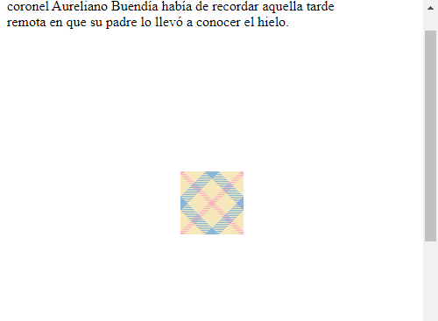
/ IMÁGENES DE FONDO
DESPLAZAR EL FONDO
Según el ejemplo anterior, en el navegador veremos lo siguiente:
Al desplazar la barra notaremos que la imagen permanece en la misma posición.

Slide 62
/ CONCLUSIONES
Si bien una página web permite el manejo de imágenes, sonidos, videos y animaciones, el texto es un elemento fundamental para expresar las ideas que queremos dar a conocer.
Se puede dar formato al texto utilizando HTML y CSS, respetando las jerarquías existentes.
Podemos usar imágenes gratuitas y de libre uso de la web gracias a los bancos de imágenes.
Se puede editar las imágenes sin necesidad de instalar un software gracias a los editores de imágenes en línea.
Es posible mostrar las imágenes en la página web adaptándolas a la resolución del dispositivo en el que se mostrará haciéndola RESPONSIVE.
Podemos utilizar imágenes de fondo en prácticamente cualquier elemento HTML.

Slide 63
/ BIBLIOGRAFÍA
Delgado, H. (2021). Div y span HTML - ¿Qué son, para qué sirven? Ejemplo de uso. Recuperado de https://disenowebakus.net/div-span-html.php.
Fernández, Y. (2021). 21 programas y aplicaciones gratis para retocar fotos. Recuperado de https://www.xataka.com/basics/21-programas-aplicaciones-gratis-para-retocar-fotos
González, S. (2007). Imágenes accesibles. Recuperado de http://www.codexexempla.org/curso/curso_2_6_b.php
MDN Web Docs. (2021). HTML: Lenguaje de etiquetas de hipertexto. Recuperado de: https://developer.mozilla.org/es/docs/Web/HTML.
Vega, E. (2021). Bancos de imágenes gratuitas: ¿cuáles son y cómo sacarles provecho? Recuperado de https://gestion.pe/peru/bancos-de-imagenes-gratuitas-cuales-son-y-como-sacarles-provecho-fotos-licencia-cc0-imagenes-gratuitas-banco-de-imagenes-nnda-nnlt-noticia/?ref=gesr
W3Schools. (2021). HTML Tutorial. Recuperado de: https://www.w3schools.com/html/.

